Slide 1
Clase 1 de Matemática Primero Medio 06/11
Paola Vidal

Slide 2
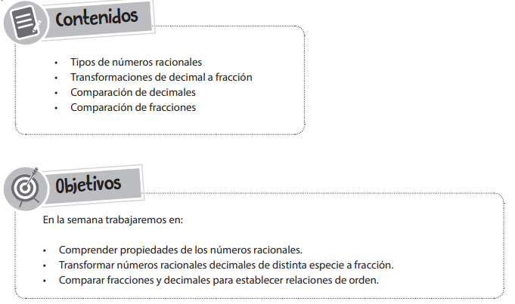

Slide 3
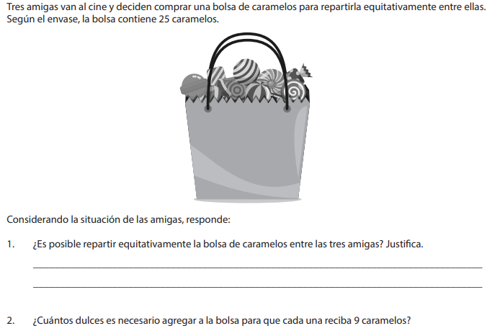

Slide 4
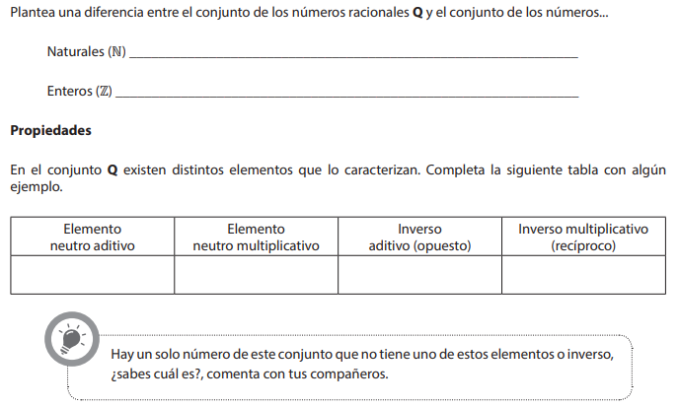

Slide 5
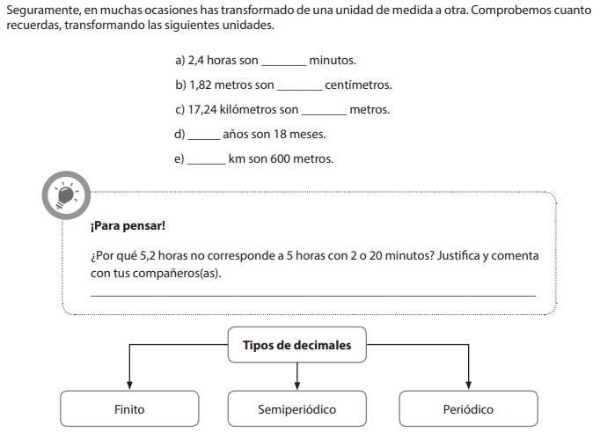

Slide 6
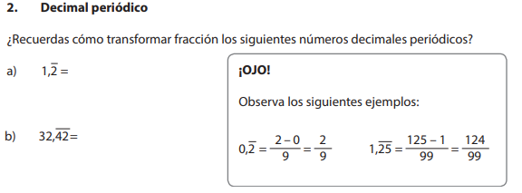
Transformación de número decimal a fracción

Slide 7
